Slide 1


阳光能源集团电子报
2020年第三十六期

Slide 2

团结协作、攻坚克难、大胆创新、自主改造 —— 03

Slide 3

团结协作、攻坚克难、大胆创新、自主改造
——晶体公司后道老旧设备改造小组
为满足行业 M6 硅片的需求，晶体公司自 2020 年 7 月份开始陆续进行G１向 M6 产品规格的转型，而产线现有的部分后道工序老旧设备不具备 M6 硅片的生产能力，需尽快进行改造。
为节省改造成本，切片生技部主动提出尝试自行改造，并组建由郭跃任组长、生技和设备人员共同组成的“后道老旧设备改造小组”。该小组经多次讨论、推理、论证后确定了插片机、 清洗机、分选机的改造方案。在插片机原 G1 硅片上料工装尺寸严重不足的情况下，小组通过调整侧、后挡板尺寸及自制 L 型侧喷件、薄型固定板等创新型改造，满足插片需求；为解决清洗机 M6 硅片因片面大而产生的粘片问题，小组多次研究慢提拉系

Slide 4
统，并由大家集思广益确定改动小、成本低的慢提拉槽架增高的简洁方案，粘片问题改善效果明显。在台达分选机上料工装严重制约片盒装夹的情况下，小组研发并自制前、侧定位挡块，调整检测模组和优化参数，最终实现 M6 硅片的顺畅流转和检测能力。
经过改造小组业务部门一个多月的共同努力及密切配合，不仅圆满完成改造且经跟踪、验证，数据稳定，改造后的设备已具备 M6 硅片的流转能力，可以满足临时提产需求，改造费用仅为厂家改造费用的16%，合计节省资金 50.6 万元。
晶体公司后道老旧设备改造小组成员攻坚克难、大胆创新，是全体员工学习的榜样，晶体公司全员在今后的工作中必将注重成本、关注细节， 群策群力、共创共赢，为集团公司的发展贡献力量。

Slide 5
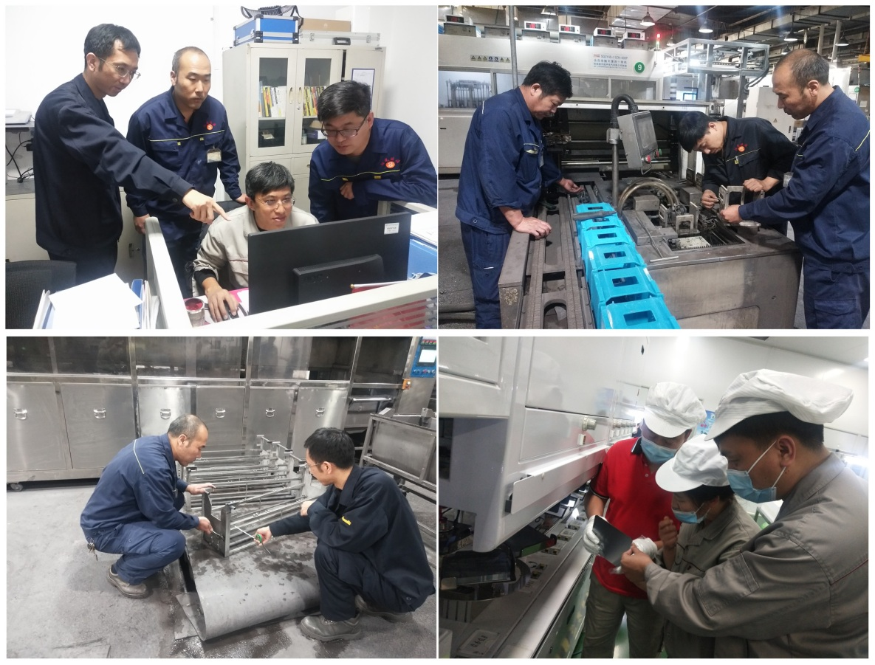

Slide 6

2020-10-30

